Slide 1

Reinforcement Learning for Control of Valves
Rajesh Siraskar1,∗
Faculty of Engineering, Environment and Computing, Coventry University, UK
Elaboré par :
Guilhem De Viry
Mickaël EL ALAM
Mohcine EL HARRAS
Année scolaire 2020/2021

Slide 2


Plan
Introduction
Théorie et méthode
Application
Conclusion
Résultats

Slide 3


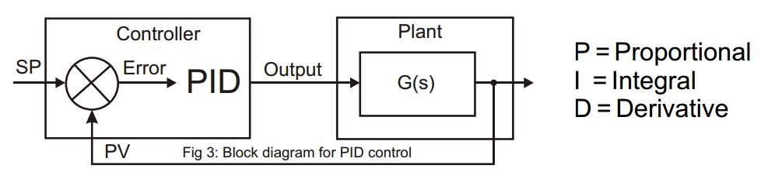
Introduction
Introduction
Résultats
Application
Conclusion
Théorie et Méthode

Slide 4
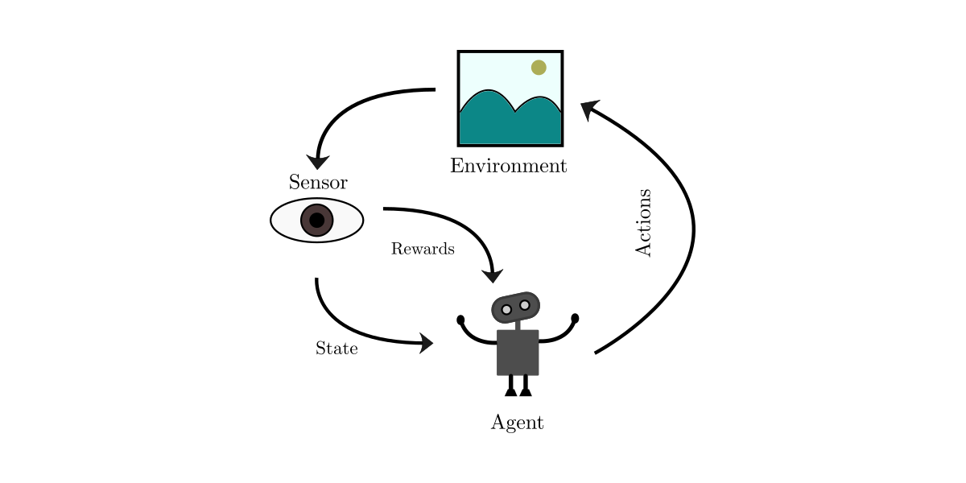
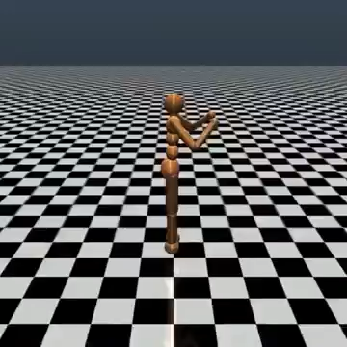
Introduction
Introduction
Résultats
Application
Conclusion
Théorie et Méthode
https://www.youtube.com/watch?v=JzD8h4vtiuM
https://gym.openai.com/envs/Humanoid-v2/

Slide 5
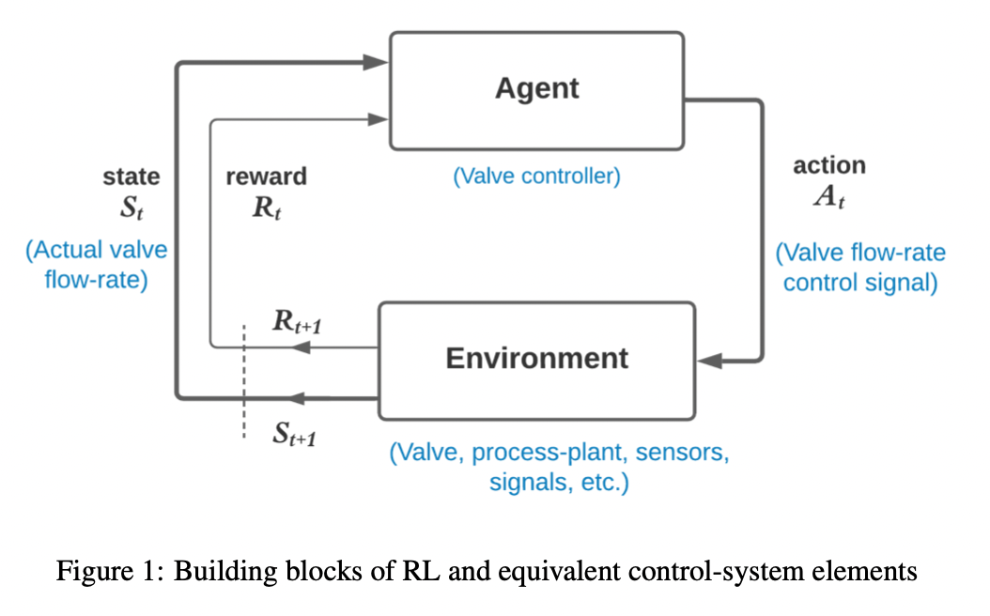
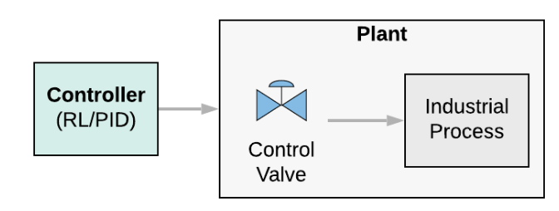
Théorie et méthode
Introduction
Résultats
Application
Conclusion
Théorie et Méthode
Système
Modèle considéré pour le RL

Slide 6
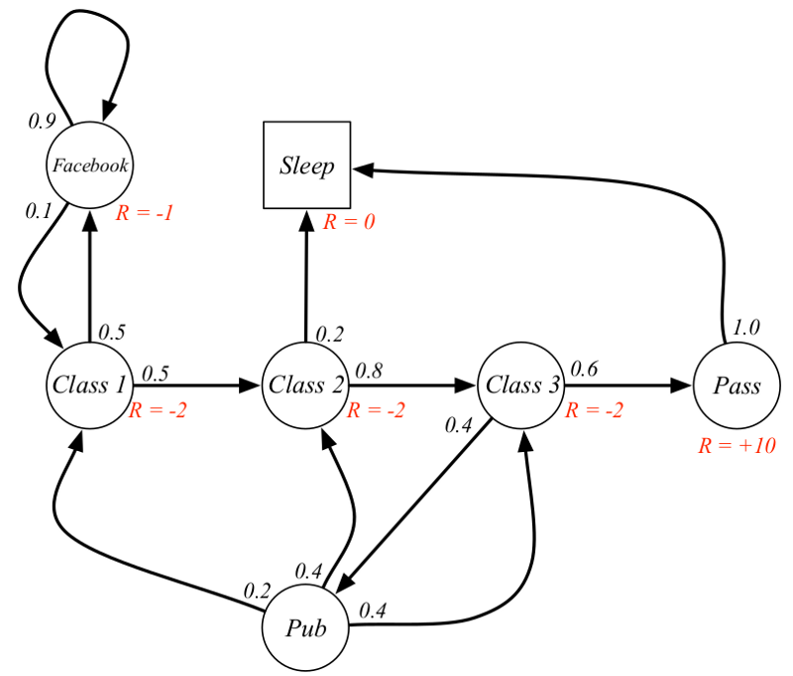
Théorie et méthode
Introduction
Résultats
Application
Conclusion
Théorie et Méthode
Exemple d’un graphe d’un processus de Markov
Propriété d’une chaine de markov
Un MDP est un quadruplet {S,A,T,R} définissant:
Un ensemble d’états S
Un ensemble d’actions A
Un ensemble de transitions T
Un ensemble de recompense R

Slide 7
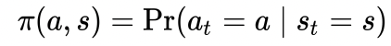

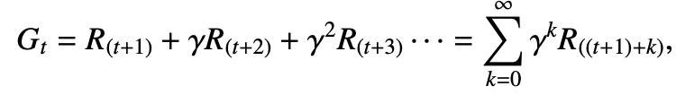
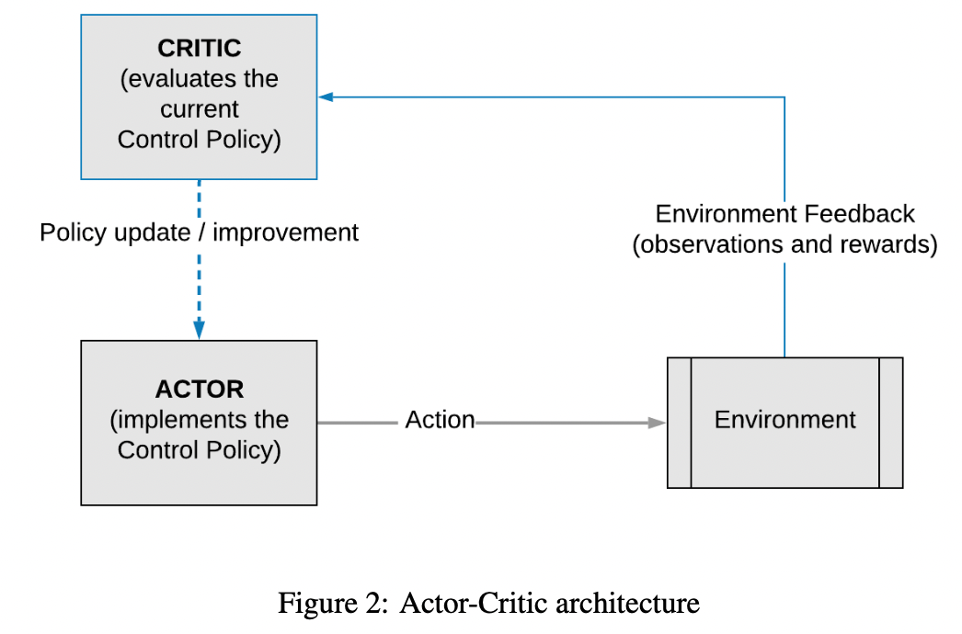
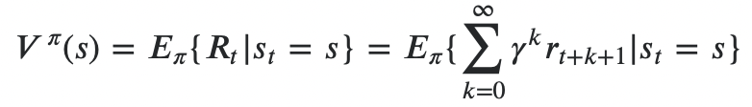
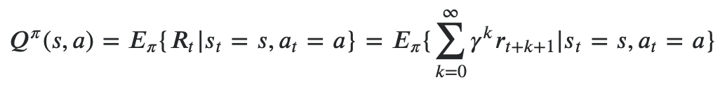
Théorie et méthode
Introduction
Résultats
Application
Conclusion
Théorie et Méthode
Politique
DDPG algorithm (apprentissage de Q-function et de la politique) :
Off policy - Model free - Gradient policy
Méthode de Actor-Critic pour l’évaluation de la politique
Gain Rt (Somme pondérée des récompenses)
Fonction de valeur (Hamilton–Jacobi–Bellman equation)
Gain potentiel (récompense sur le long terme):

Slide 8
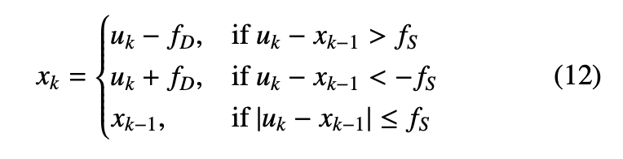
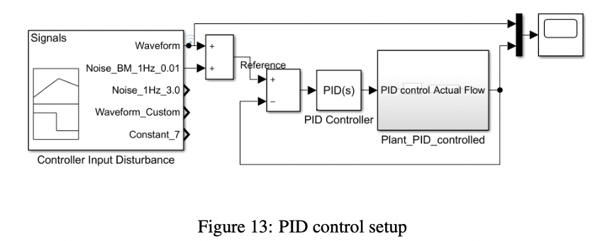
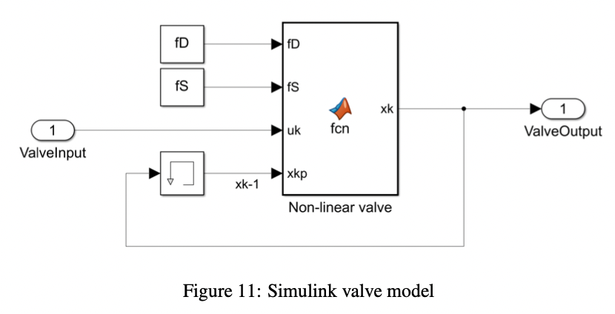
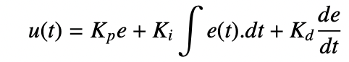
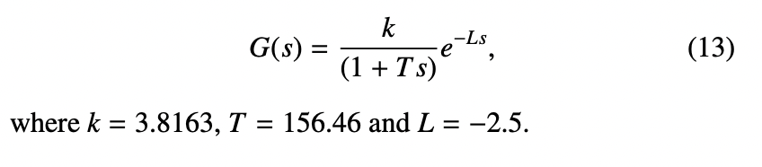
Application
Introduction
Résultats
Application
Conclusion
Théorie et Méthode
Modèle de la vanne
Correcteur PID
Simulink model
Tuned avec la toolbox PID :
Kp = 0.3631, Ki = 0.0045, Kd = −1.72
Processus industriel commandé par la vanne:

Slide 9
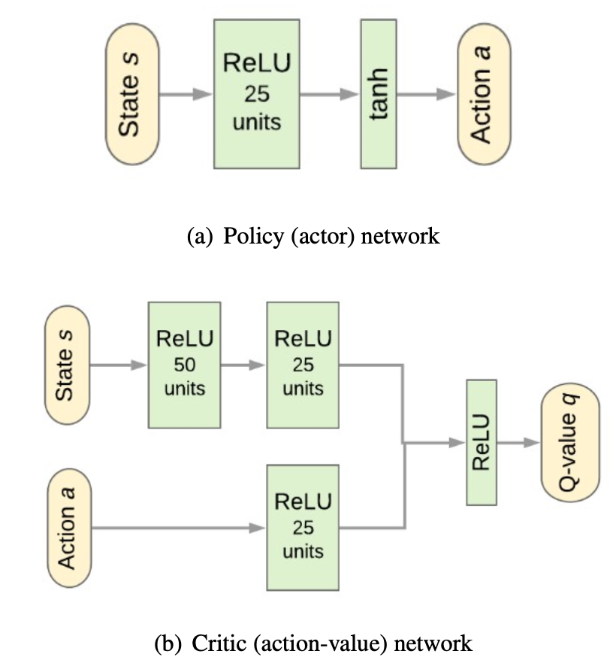
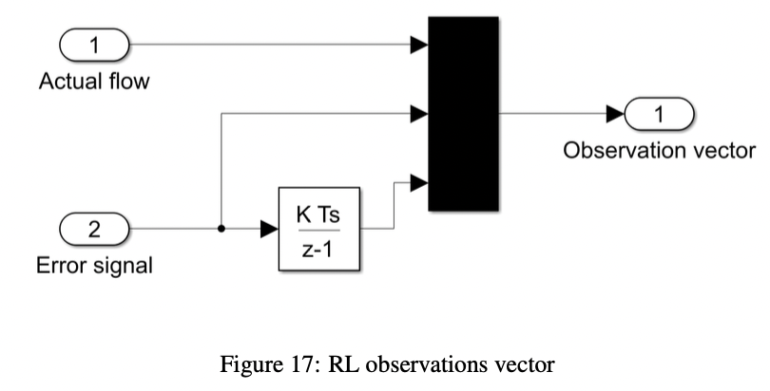
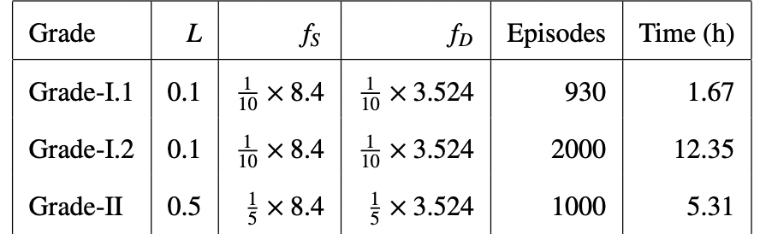
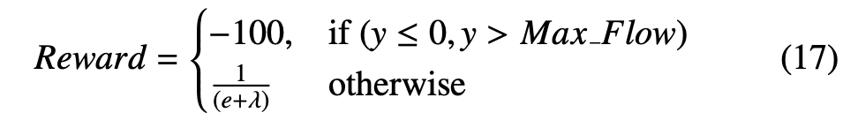
Application
Introduction
Résultats
Application
Conclusion
Théorie et Méthode
DDPG : Actor and Critic NN
Modèle d’apprentissage par renforcement
Entrainement :
Entrainé sur plusieurs signaux consigne de valeurs constantes.
Les conditions initiales sont générées aléatoirement
Vecteur d’observation
Graded Learning
Récompenses
9

Slide 10
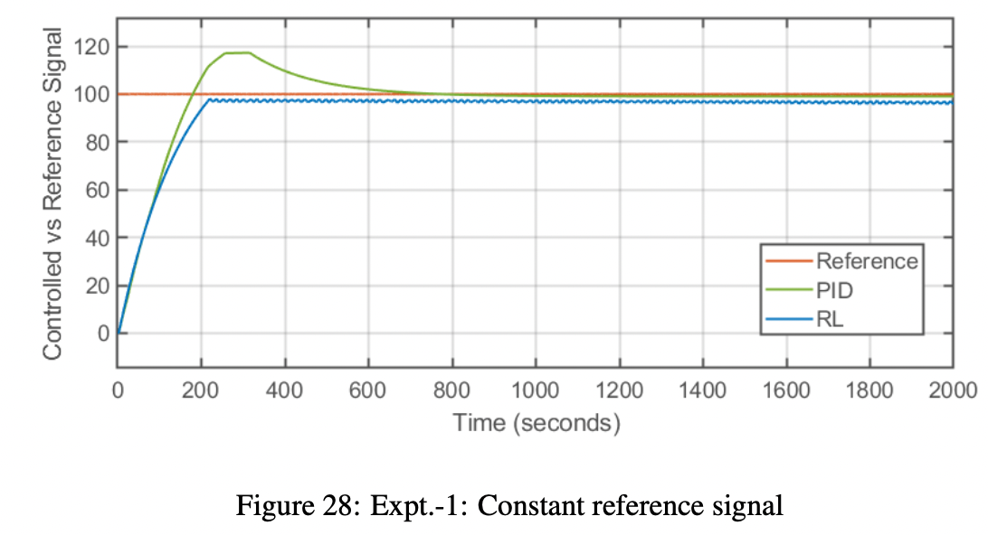
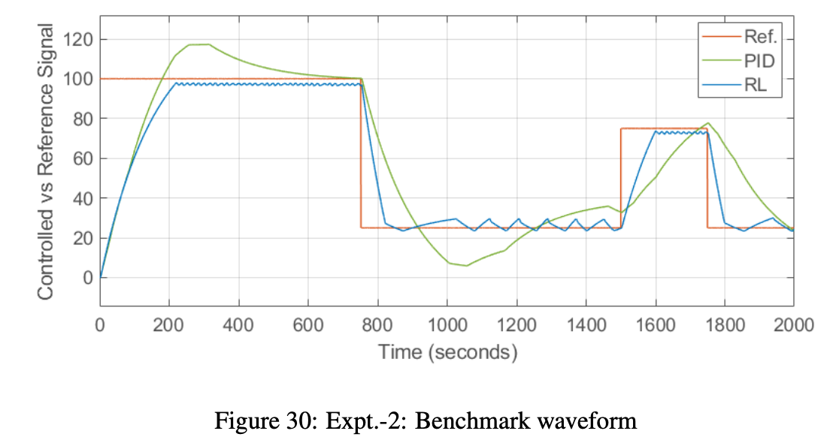
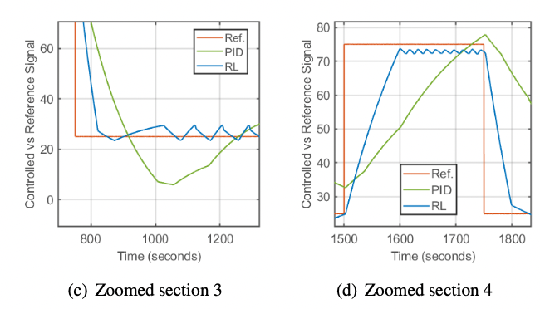
Résultats des expérimentations
Introduction
Résultats
Application
Conclusion
Théorie et Méthode
N°1 : Consigne constante
N°2 : Benchmark Waveform sans bruit

Slide 11
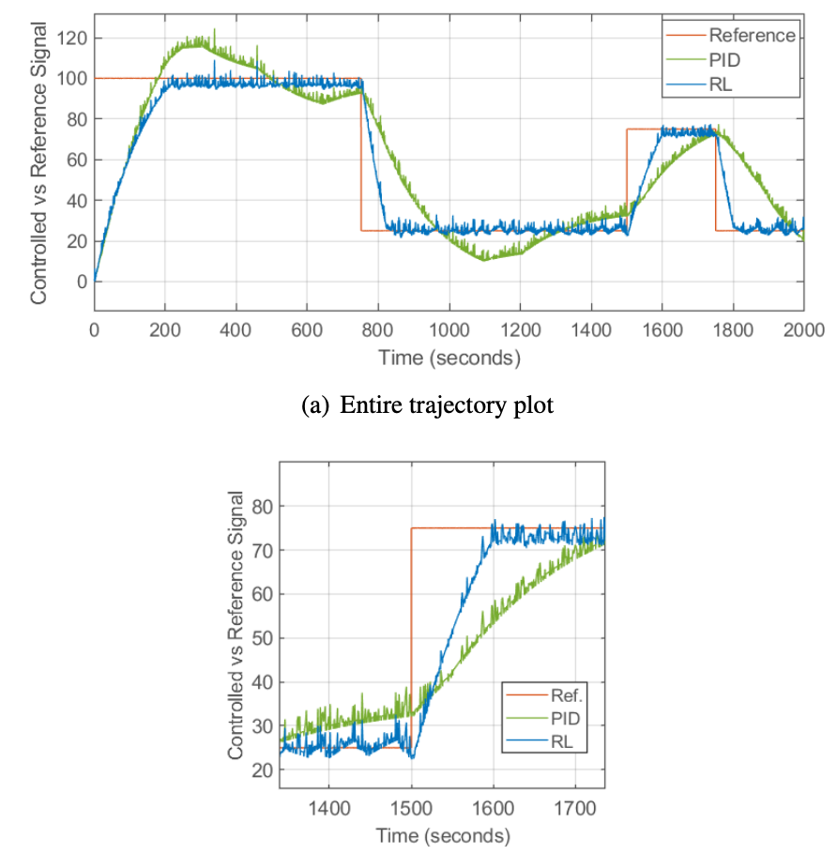
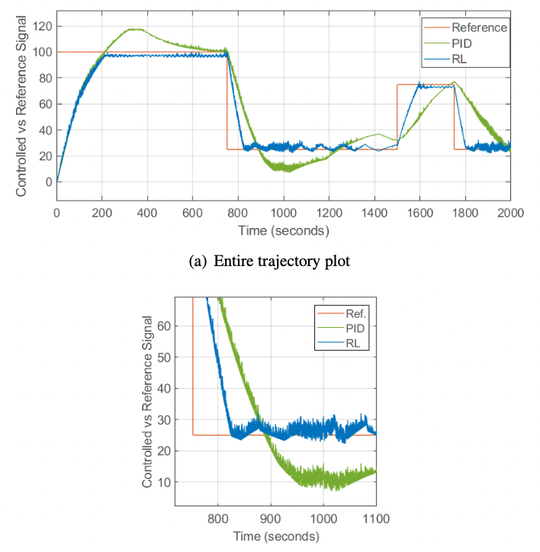
Résultats des expérimentations
Introduction
Résultats
Application
Conclusion
Théorie et Méthode
N°3 : Bruit en sortie du plant
N°4 : Vanne soumise à une Ground-borne vibration

Slide 12
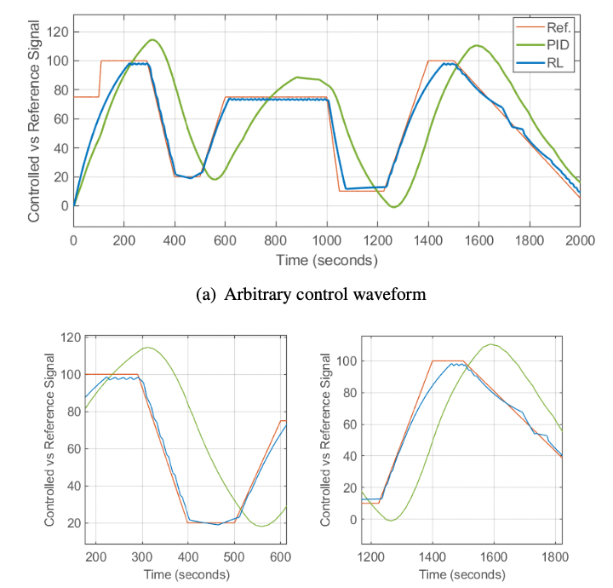
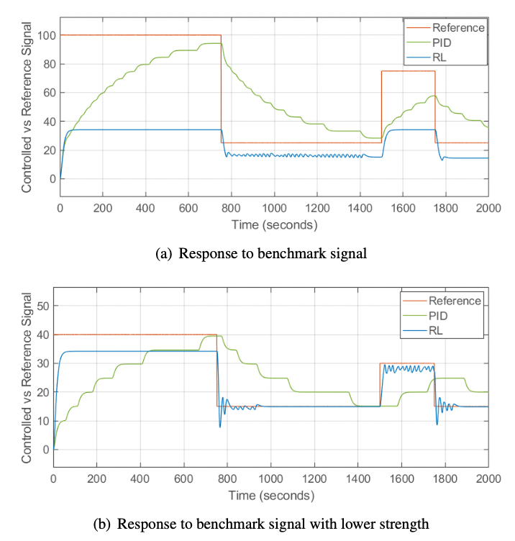
Résultats des expérimentations
Introduction
Résultats
Application
Conclusion
Théorie et Méthode
N°5 : Réponse à une Waveform arbitraire
N°6 : Benchmark signal, système avec perturbations

Slide 13
Conclusion
Introduction
Résultats
Application
Conclusion
Théorie et Méthode
PID
Il est meilleur pour rejeter les perturbations.
Il impose moins de contrainte sur la vanne et ainsi moins d’usure.
RL
Il est meilleur pour le tracking de la trajectoire.
Il a une meilleure qualité de traitement.
Perspectives
Le tuning des hyperparamètres pour obtenir un correcteur stable necessite beucoup de simulations.
Beaucoup d’oscillation lorsqu’il y a des perturbations => un filtre passe bas pour les bruits en entrée et en sortie du correcteur

Slide 14


Merci pour votre attention !

